Slide 1


Slide 2
Я о себе такого мнения: Огромна роль местоимения! Я делу отдаюсь сполна, Я заменяю имена!

Slide 3
Знать: грамматические признаки местоимений. Уметь: правильно определять морфологические признаки местоимений.

Slide 4

Неопределенные
Возвратное
Притяжательное
Определительное
Неопределенные
Личные
Указательное
Отрицательное
Вопросительные Относительные

Slide 5
-не чуять под собой ног, -держать себя в руках, -на тебе лица нет, -сам себе на уме

Slide 6
На чужой сторонушке рад своей воронушке. Не кричи о себе, пусть другие о тебе тихо скажут. Кто много знает, тот плохо спит. Кто грамоте горазд, тому не пропасть. Не учи плясать, я и сам скоморох! К чему рук не приложит, все кипит. У него дело как гусли идет. Что упало, то пропало.

Slide 7
«Сам себе режиссер» «Пока все дома» «Жди меня» «Вы очевидец» «Самый умный» «Эти забавные животные» «Мы» «Кто хочет стать миллионером» «Наш сад» «Своя игра» «Кино, которое было»

Slide 8
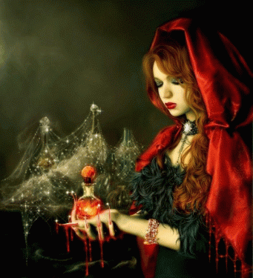
Злая колдунья.

Slide 9
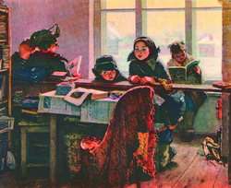
И.Шевандронова «В сельской библиотеке»

Slide 10
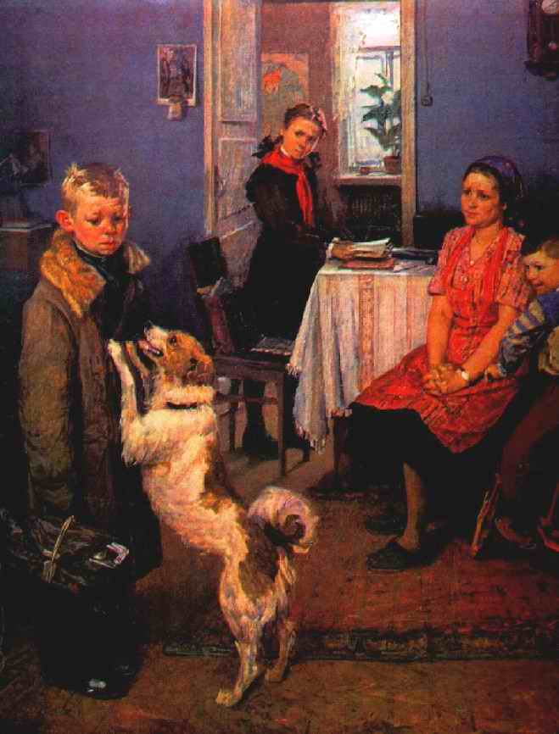
Ф.Решетниковы Ф.Решетников «Опять двойка»

Slide 11
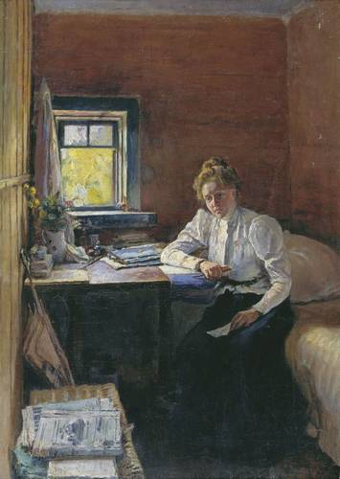
И.Раздрогин «Сельская учительница»

